Slide 1
“KONSELING” untuk “MENANGANI” siswa
Disampaikan oleh
Agung Hastomo, M.Pd
Pada penyegaran guru
SDN Rejoinangun 2 Yogyakarta

Slide 2
PENDIDIKAN
Harapan
Keyataan
MASALAH

Slide 3
Siswa
Guru
Kebijakan Pemerintah
Sarana
dll
HARAPAN

Slide 4
Keyataan
Siswa
Prestasi belajar rendah
“Korban” pergaulan
Kenakalan remaja
Perilaku mal-adaptif

Slide 5
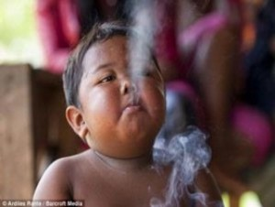
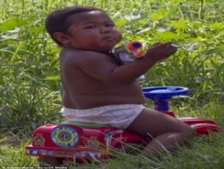

Slide 6
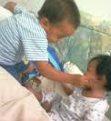

Slide 7
Bagaimana mengatasinya?

Slide 8
Konseling
Bukan pemberian informasi
Bukan pemberian nasehat, saran, anjuran
Bukan untuk mempengaruhi sikap, kepercayaan & TL dengan cara menganjurkan, mengarahkan
Tidak mempengaruhi TL melalui peringatan, ancaman, teguran, paksaan
Bukanlah penetapan individu dalam pekerjaan tertentu

Slide 9
Kenapa Konseling?
Das ich
Das uber ich
Das es

Slide 10
Konseling
Suatu proses bantuan
Dari individu yang “lebih” pada individu yg “membutuhkan”
Agar klien mengenal diri, menerima diri, mampu mengarahkan diri dan mengembangkan diri bermuara pada kebahagiaan

Slide 11
Konseling dalam Perkembangan
Perkembangan anak memiliki pola ttt
Perkembangan memiliki urutan ttt
Kecepatan perkembangan bervariasi
Pola perkembangan saling berbeda antar individu
Perkembangan adl hasil interaksi lingkungan
Perubahan, belajar, latihan perlu “kesiapan”
Perkembangan adl bertahap, setiap tahap tdpt “Tugas perkembangan”
Tidak semua tugas perkembangan dapat diselesaikan.

Slide 12
Keterampilan konseling
Acceptance/Penerimaan
Respect/Rasa hormat
Understanding/memahami
Reassurance/menentramkan, yakinkan
Encouragement/dorongan
Reflection/memantulkan pertanyaan&perasaan
Konfrontasi/pertentangan
Limited question/pertanyaan terbatas

Slide 13
Keterampilan konseling
Empathy/Empati
Simpathy/Simpati
Reinforcement/penguatan
Trust/kepercayaan
Ekspresi tubuh
Mendengarkan

Slide 14
Teknik konseling
Konseling Individual
Konseling Kelompok
Bibliotheraphy
Cinematheraphy
Roleplaying
Desensitization
Home visit
Studi Lapangan

